Slide 1
To lønnssystemer – én overgang
PB‑ og KA‑lønnssystemene med konverteringsmodell
Status pr. 17.08.2026

Slide 2
Bakgrunn og behov
Gjeldende lønnsoppsett bygget på Statens hovedlønnstabell. Den er ikke lenger et grunnlag som forhandles.
Behov for mer robust arbeidsgiver‑ og arbeidstakerstruktur
Planlagt arbeidsgivertilknytning blir ikke som tidligere skissert VIRKE, men KA som imøtekommer våre behov som er:
Forutsigbarhet, rettferdighet og bred forankring
Vi anbefaler at innplassering og konvertering til den nye lønnsmodellen er sluttført innen utgangen av august. Målet er at lønnsoppgjøret med virkning fra 01.05.2026 skal kunne beregnes og sendes ut 1. september.

Slide 3
Forhandlingsutvalget
Forhandlingsutvalget vil gjennom PTF og Landskontoret gi råd og veiledning. Det legges opp til en glidende overgang til KA for å sikre forutsigbarhet og økonomisk bærekraft.
Dagens PTF-modell har lav deltakelse, og det er behov for revitalisering for å bygge en bredere forankret arbeidstakerstemme i Pinsebevegelsen.
Samtaleforum anbefales å gi tilslutning til løsningen med KA.
Styret i PTF vil bidra til å bli en dekkende arbeidstakerpart og er sammen med Organisasjonsutvalget i hovedtrekk omforent om skissen og videre arbeid.

Slide 4
Dagens PB‑lønnssystem
Fleksibelt system med 3 lønnsgrupper, men:
Mange lønnsrammer og lokale tilpasninger
Tar hensyn til menighetsstørrelse, ansvar, ansiennitet og utdanning

Slide 5
KA‑lønnssystemet
Standardisert garanti‑lønnstabell
Årlig oppdatering gjennom sentrale lønnsoppgjør der vi vil ha en hengeavtale på hovedtariffavtalen (HTA) gjeldene for arbeidsgivere som er «organisasjonsmedlemmer» i KA
  virksomheter som ikke er organer i Den norske kirke
  Hele avtalen finner du her inkl stillingskoder med garantilønn, hovedbenevnelse og rapporterings­ benevnelser side 49-54
7 lønnsgrupper i hovedsak basert på utdanning og ansiennitet

Slide 6
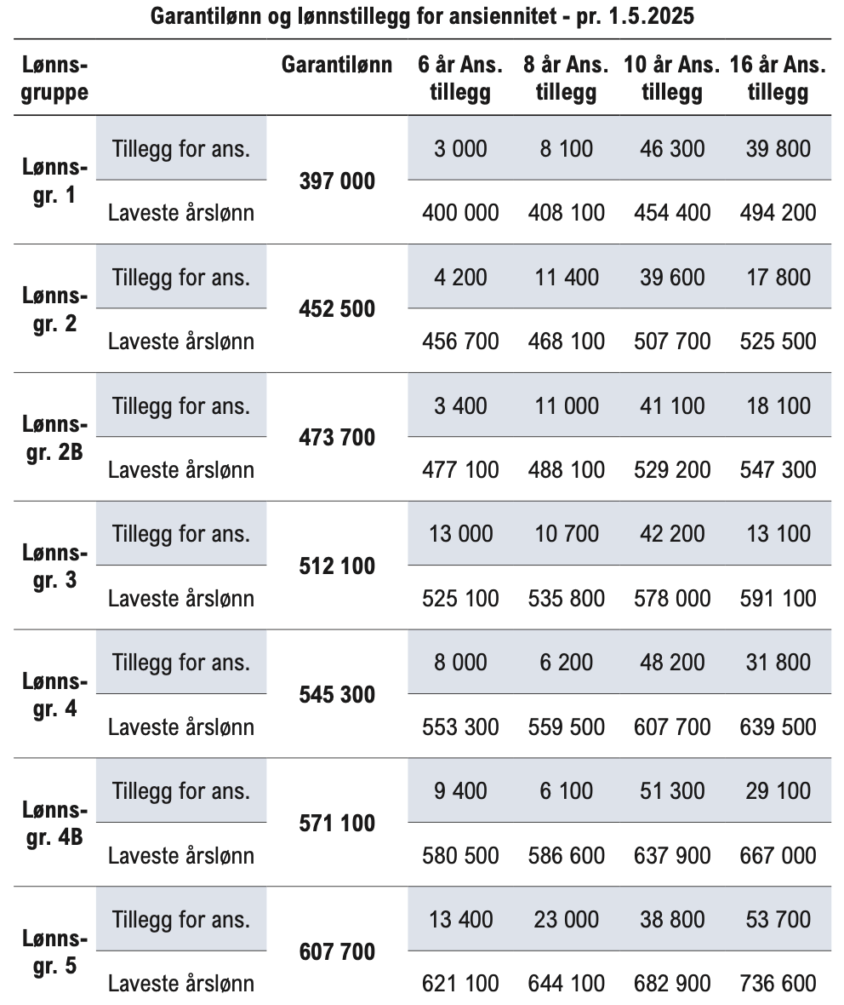
KAs‑ lønnssystem

Slide 7
Hovedforskjeller PB vs. KA
PB: høy fleksibilitet og lokale justeringer med mye detaljstyring
KA: tydelig struktur og forutsigbar lønnsutvikling
KA gir også rammer for lønnsglidning, overheng og lokale forhandlinger i lønnsoppgjøret
For begge systemene må vi legge til rette for å hensynta realkompetanse

Slide 8
Prinsipper for konvertering
For å finne riktig utgangspunkt for minstelønn tas det utgangspunkt i lønn uten ansiennitet i gammelt oppsett
Oversikt på nåværende anisennitet er viktig i avtalen
Ingen ansatte skal gå ned i lønn
Eksisterende ansatte beholder PB‑lønn til KA‑nivå er høyere
Nyansatte plasseres direkte i KA‑stigen. Omdefinering av stillingsbeskrivelser vil komme sammen med lønnsoppgjør i september

Slide 9
Overgangsperiode og fleksibilitet
Gradvis forutsigbar og rettferdig overgang til KA-modellen
over 2–4 år (ev. lengre ved behov)
Ingen lønnsnedgang for ansatte
Hensyn til høye ansiennitetshopp i KA (10 og 16 år)
Mulighet for lokale avtaler og individuelle løsninger
Videre forankring i Samtaleforum og Årsmøtekonferansen

Slide 10
Eksempel på praktisk konvertering
Bygger på KA‑garantilønn og faste ansiennitetstrinn
PB‑nivåer ivaretas i overgangsperioden
KA‑stigen passerer PB‑nivå etter noen år
Ansatte går over til KA‑stigen når denne gir høyere lønn
Deretter følger videre lønnsutvikling KA‑regulativet
Vi vil i konverteringen bruke 8 Lønnsgrupper (1 mer enn KA)

Slide 11
HENGEAVTALE FOR GARANTILØNN OG ANSIENNITET KA OG PB I NORGE 2026
Overgangsordning - mulig veiledning
 |  |  |  |  |  |  |  |  | X
Lønns- |  | Garantilønn | 2 år ans. | 4 år ans. | 6 år ans. | 8 år ans. | 10 år ans. | 16 år ans. | 20 år ans.
gruppe |  |  | tillegg | tillegg | tillegg | tillegg | tillegg | tillegg | tillegg
Lønns- | Tillegg ans. |  |  |  | 3 000 | 8 100 | 46 300 | 39 800
gr. 1
KA i dag | Laveste årsl | 397 000 | 397 000 | 397 000 | 400 000 | 408 100 | 454 400 | 494 200
PB i dag | (LG1, Grunnl.) | 404 900 | 412 800 | 421 400 | 430 200 | 438 400 | 459 300 | 478 400
 |  |  |  |  |  |  |  | 7 900 | 7 900
Ny stige |  | 404 900 | 404 900 | 404 900 | 404 900 | 408 100 | 454 400 | 494 200
 |  |  |  |  |  |  |  | 486 300 | 494 200

